Slide 1
তথ্য ও যোগাযোগ প্রযুক্তি
ওয়েব ডিজাইন পরিচিতি এবং HTML

Slide 2
পরিচিতি
শিক্ষকঃ
পাঠঃ
নাদিরা দিলশাদ
প্রভাষক, তথ্য ও যোগাযোগ প্রযুক্তি
বিষয়- আই সি টি
ক্লাস- একাদশ-দ্বাদশ
ওয়েব ডিজাইন পরিচিতি এবং HTML

Slide 3
ওয়েবপেজ
ওয়েবপেজ হলো একটি ওয়েব ডকুমেন্ট।
ইন্টারনেটে যে কেউ তার প্রয়োজনীয় তথ্য, অডিও, ভিডিও, ছবি ইত্যাদি জমা রাখতে পারে। নির্দিষ্ট অর্থের বিনিময়ে এগুলো জমা রাখা যায়। ওয়েবে এরুপ তথ্য রাখার পেজকে ওয়েব পেজ বলা হয়।

Slide 4
ওয়েবপেজের বিষয়বস্তু
১। ডেটা ফাইলঃ
ক)Pdf
খ)Power point present
গ)Microsoft word ইত্যাদি
২। ভিডিও এবং অডিও ফাইল
৩। ছবি ও গ্রাফিক্স ফাইল

Slide 5
ওয়েবসাইট
ওয়েবসাইটঃ ওয়েবসাইট হলো কোন ওয়েব সার্ভারে রাখা ওয়েব পেজের সমষ্টিকে বোঝায় যা ইন্টারনেট মাধ্যমে অ্যাক্সেস করা যায়।

Slide 6
আইপি এড্রেস
আইপি এড্রেস(IP Address) এর সম্পূর্ন ইংরেজী অর্থ হচ্ছে Internet Protocol Address.
আইপি এড্রেস হচ্ছে একটি অদ্বিতীয় একটি ঠিকানা
ইন্টারনেটের সাথে যুক্ত প্রতিটি কম্পিউটারকে অদ্বিতীয় ভাবে আইডেন্টিফাই করার জন্য IP Address ব্যবহার করা হয়।

Slide 7
আইপি এড্রেস
বর্তমানে ইন্টারনেট প্রোটকল ভার্সন ৪ (IPV4) প্রচলিত আছে।
IPV4 সিস্টেমে আইপি এড্রেস প্রকাশের জন্য ৪টি ৮বিটের বাইনারি সংখ্যা প্রয়োজন। অর্থাৎ সম্পূর্ণ ঠিকানা প্রকাশের জন্য ৩২ বিট প্রয়োজন।
প্রথম দুটি অক্টেট অথবা প্রথম ১৬ বিট কে নেটওয়ার্ক আইডি বলা হয়।
পরবর্তী দুটি অক্টেট অথবা পরবর্তী ১৬ বিট কে হোস্ট আইডি বলা হয়।

Slide 8
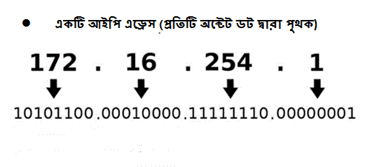

Slide 9
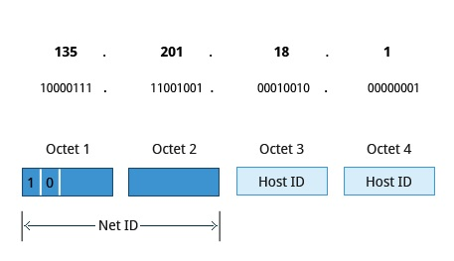
নেটওয়ার্ক আইডি ও হোস্ট আইডি

Slide 10
ডোমেইন নেম
ডোমেইন হচ্ছে একটি ওয়েবসাইট এর ঠিকানা । যার মাধ্যমে, ব্যবহারকারী আপনার ওয়েবসাইটটি খুঁজে পাবে ।
ডোমেইন এমন একটি ইউনিক ঠিকানা যা ইন্টারনেট জগতে ব্যবহার করা হয়। সাধারণ ভাবে বলা যায়, ইন্টারনেট জগতে কোন ব্যক্তি কে বা কারো ব্যবসা প্রতিষ্ঠানকে চিহ্নিত করার ঠিকানা ডোমেইন নেম।

Slide 11
ডোমেইন নেম
ডোমেইন নেমের বিভিন্ন অংশ থাকে।যেমনঃ
রুট লেভেলঃ .com, .edu, .org, .net ইত্যাদি।
সেকেন্ড লেভেলঃ পরিচিতিমূলক নাম
কান্ট্রি কোডঃ কোন দেশের ওয়েবসাইট তা নির্দেশ করে।

Slide 12
ডোমেইন নেম
www.shikkha.org
Root level
Second level

Slide 13
ওয়েব অ্যাড্রেস
প্রতিটা ওয়েব সাইটের একটি সুনির্দিষ্ট ও অদ্বিতীয় ওয়েব অ্যাড্রেস রয়েছে যার মাধ্যমে ওয়েবসাইটকে ওয়েব ব্রাউজার খুজে বের করতে পারে।

Slide 14
ওয়েব ব্রাউজার
ওয়েব ব্রাউজার হলো এমন একটি সফটওয়ার যার মাধ্যমে একজন ব্যবহারকারী যেকোনো ওয়েবপেইজ, ওয়ার্ল্ড ওয়াইড ওয়েবে অবস্থিত কোনো ওয়েবসাইটের যেকোনো লেখা, ছবি এবং অন্যান্য তথ্যের অনুসন্ধান, ডাউনলোড কিংবা দেখতে পারেন।

Slide 15
ওয়েব ব্রাউজার
জনপ্রিয় ওয়েব ব্রাউজারঃ
১) মাইক্রোসফট ইন্টারনেট এক্সপ্লোরার
২ মোজিলা ফায়ারফক্স,
৩) অ্যাপল
৪) সাফারি
৫) নেটস্কেপ
৬) ওপেরা
৭) গুগল ক্রোম

Slide 16
ওয়েবসাইটের প্রকারভেদ
ওয়েবসাইট
স্ট্যাটিক
ডাইনামিক

Slide 17
স্ট্যাটিক ওয়েবসাইট
এর কন্টেন্ট গুলো ফিক্সড।
HTML কোড দিয়ে তৈরি।
এই ধরনের ওয়েবসাইটের প্রতিটা ওয়েবপেইজের কোড আলাদা ভাবে লেখা থাকে এবং এগুলো সার্ভারে আলাদা ভাবে সেভ করা থাকে।
এই সব পেইজে কোন ধরনের পরিবর্তন আনার জন্য কোডিং সম্পর্কে নলেজ থাকতে হয়।

Slide 18
Home Work

Slide 19
সৃজনশীল প্রশ্ন
জ্ঞানমূলক প্রশ্নঃ
HTML কি?
HTML ট্যাগ কি?
HTML উপাদান কি?
HTML অ্যাট্রিবিউট কি?

Slide 20
Thank You

